Slide 1
Mô hình MVC
(Model - View - Controller)

Slide 2
I. Tổng quan về mô hình MVC
+) Được thảo luận vào năm 1979 và giới thiệu lần đầu vào năm 1987 bằng ngôn ngữ Smalltalk
+) Mô hình Model - View - Controller(MVC) là một mẫu kiến trúc phân tách một ứng dụng thành ba thành phần logic chính gồm: Model, View, Controller
+) MVC tách lớp logic nghiệp vụ và lớp hiển thị ra riêng biệt

Slide 3
II.Khái quát các thành phần của mô hình MVC
1
+) Bao gồm dữ liệu và logic liên quan của mô hình đó
+) Dữ liệu ở đây có thể kể đến như trong dữ liệu MySQL
ModeModell
2
+) Đây là phần quan trọng nhất cho mô hình MVC
+) Là nơi liên kết phần Model và View
Controller
3
+) Trình bày dữ liệu cho người dùng hoặc xử lý tương tác của người dùng
+) Trình bày ra các giao diện giới thiệu tới người dùng các tính năng của giao diện đó
View Vw

Slide 4
Phần I. View
Là một phần của ứng dụng đại diện cho việc trình bày dữ liệu
Được tạo bởi các dữ liệu bằng các ta lấy dữ liệu từ trong model
Một view thì yêu cầu model cung cấp đầy đủ dữ liệu để hiện thị chi tiết tới người dùng
Đây là nơi chứa những giao diện như các nút button với các chức năng như thêm sửa xóa, hay có thể là hình ảnh giúp người dùng tương tác với hệ thống qua các nút đó

Slide 5
Phần II. Controller
Có nhiệm vụ xử lý tương tác của người dùng
Là nơi tiếp nhận những yêu cầu xử lý được gửi từ người dùng
Đây là nơi gồm các class/function xử lý nhiều nghiệp vụ logic giúp lấy đúng dữ liệu thông tin cần
Là nơi chung gian giúp model và view tương tác với nhau

Slide 6
Phần III.Model
Thành phần model lưu trữ dữ liệu và logic liên quan của nó
Gồm các class function xử lý các tác vụ như truy vấn thêm, sửa xóa dữ liệu
Thao tác dữ liệu và gửi trở lại cơ sở dữ liệu hoặc sử dụng nó để hiện thị dữ liệu

Slide 7
Ưu và nhược điểm của mô hình MVC
Ưu điểm
Bảo trì code dễ dàng, dễ dàng mở rộng và phát triển
Hỗ trợ dễ dàng hơn cho khách hàng mới
Có thể phát triển các thành phần khác nhau có thể được thực hiện song song
Tất cả các đối tượng được phân loại và đối tượng độc lập với nhau để có thể kiểm tra một các riêng biệt
Nhược điểm
Khó đọc, thay đổi, kiểm tra và sử dụng lại mô hình này
Không có hỗ trợ xác thực chính thức
Cần nhiều người lập trình để tiến hành lập trình song song

Slide 8
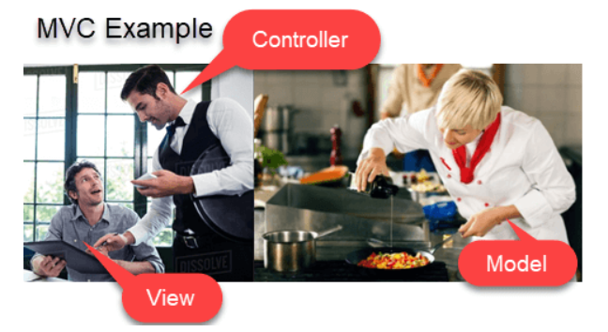
Một vài ví dụ và nêu MVC hoạt động trong đó như thế nào
+) Trong cuộc sống hàng ngày có nhiều hoạt động sử dụng mô hình MVC
Ví dụ: Trong nhà hàng sử dụng mô hinh MVC
View: Chính là khách hàng
Controller: Là người phục vụ
Model: Là đầu bếp
Database: Tủ lạnh(đây là nơi chứa tất cả nguyên liệu)

Slide 9
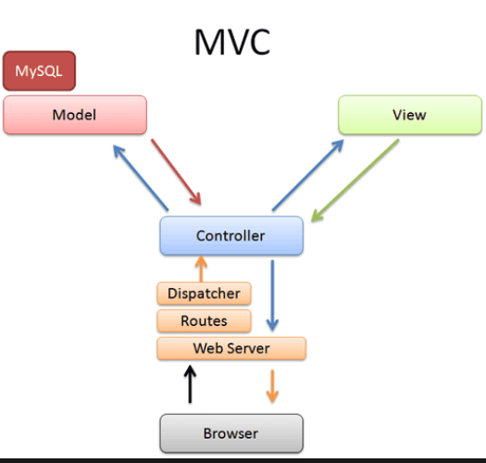
Hình vẽ minh họa cho mô hình MVC
Giải thich mô hình hoạt động MVC

